Slide 1
網頁期中作業-系所網頁
資工二 105590019 顏柏耀
資工二 105590037 杜晉宇
資工二 105590032 張哲源

Slide 2
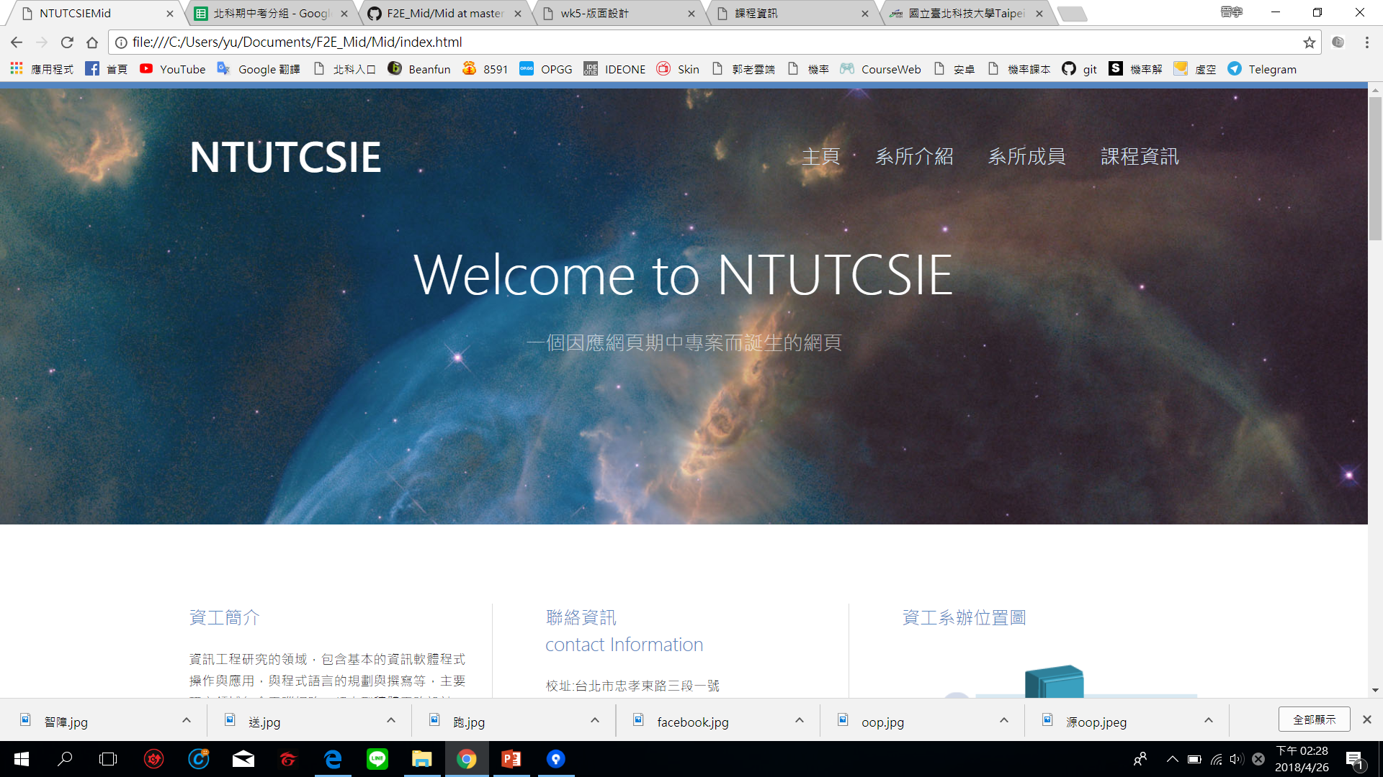
主頁

Slide 3
網頁
1.主頁 : 主畫面、作者個人網站、系所介紹、系所成員、課程資訊。
2.個人網站 : 成員的興趣、簡介、專案。
3.使用語言 : html5、css。

Slide 4
版面配置
Grid System
Wireframe
Navigation Design

Slide 5
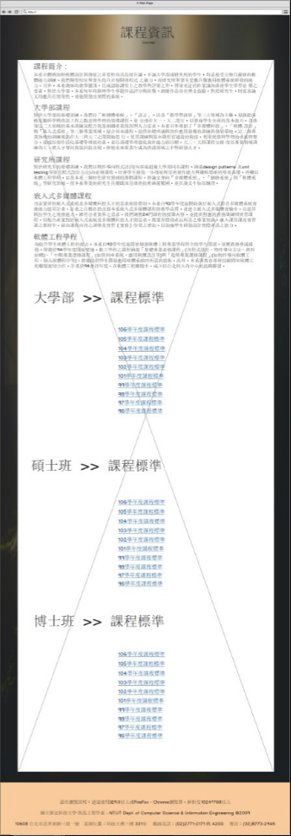
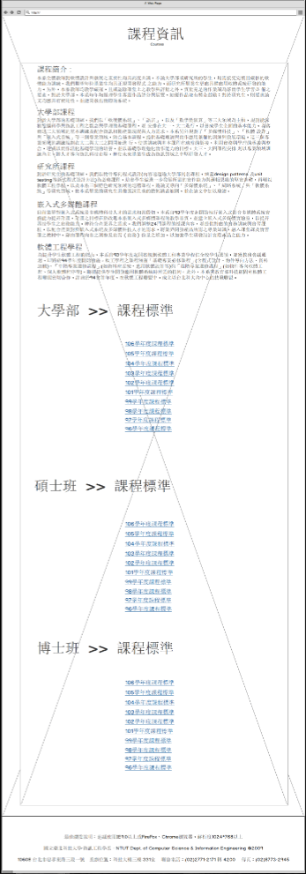
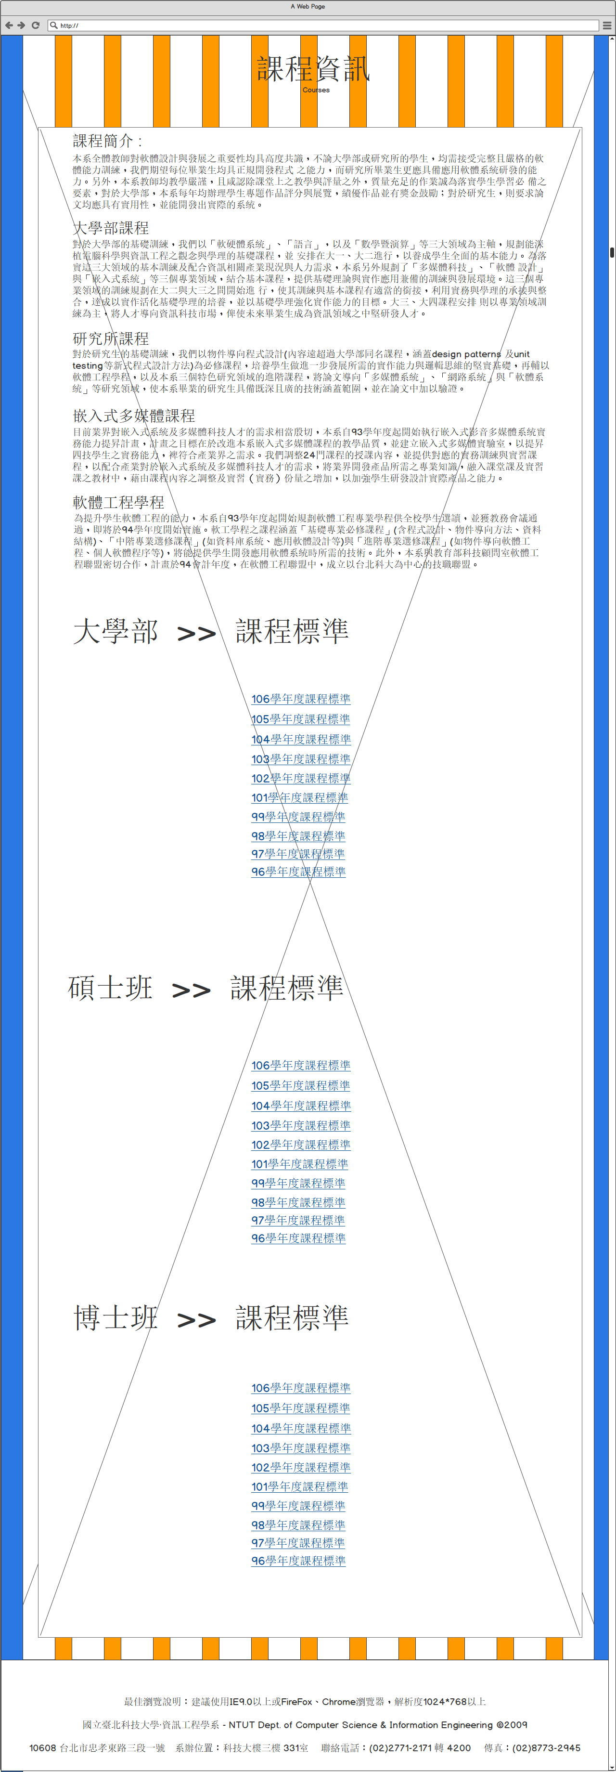
DESIGN OF COURSES

Slide 6
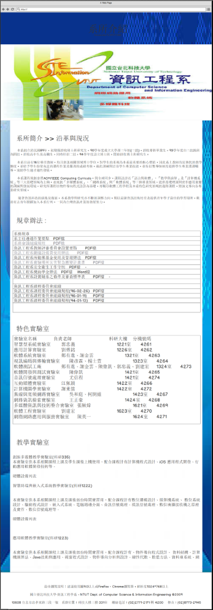
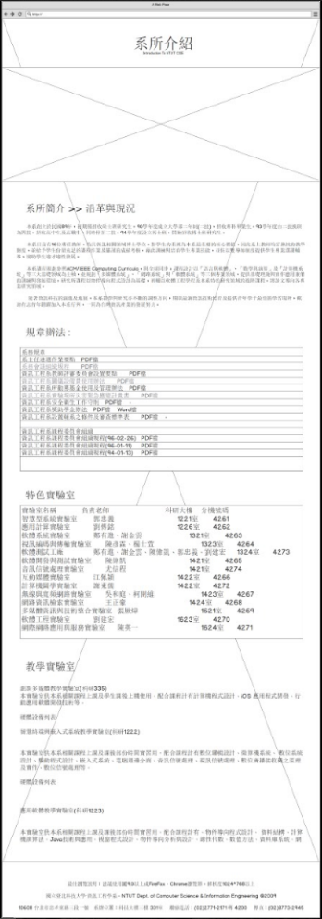
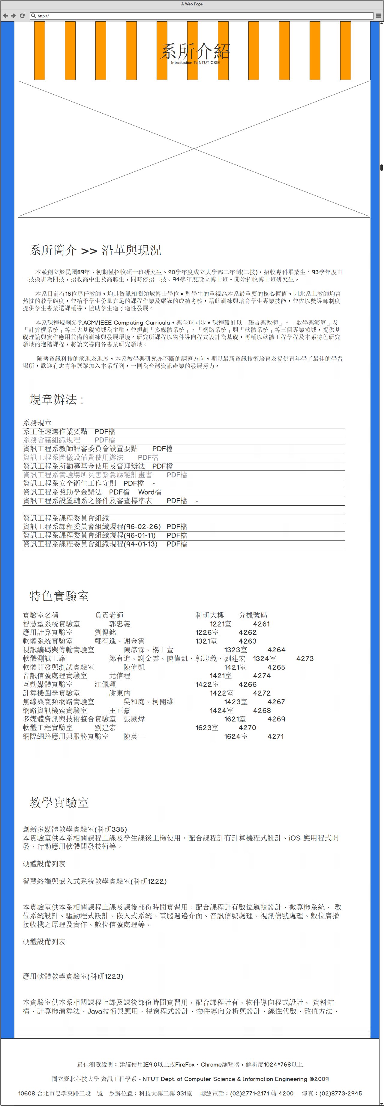
DESIGN OF INTRODUCTION

Slide 7
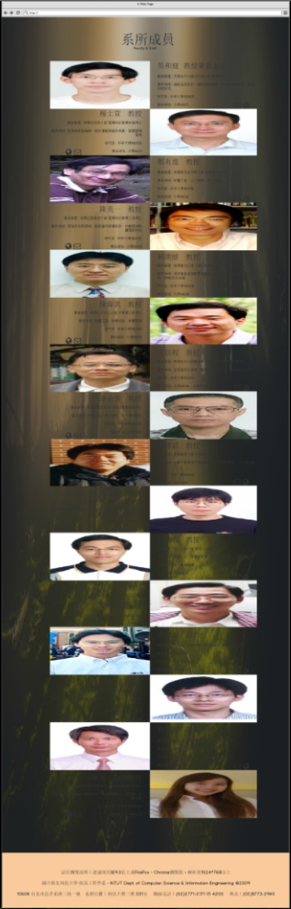
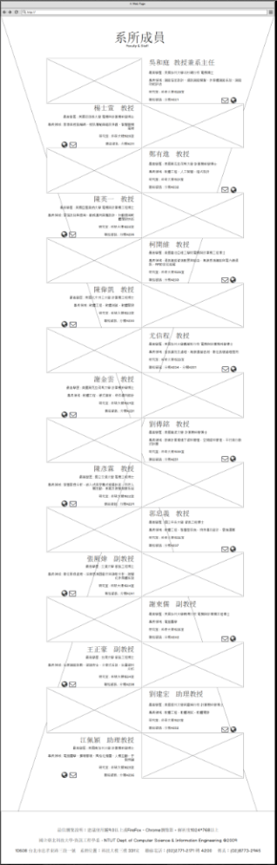
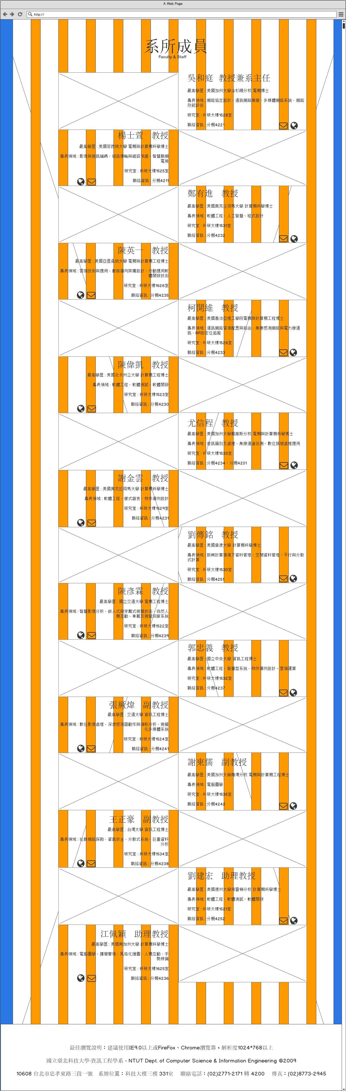
DESIGN OF STAFF

Slide 8
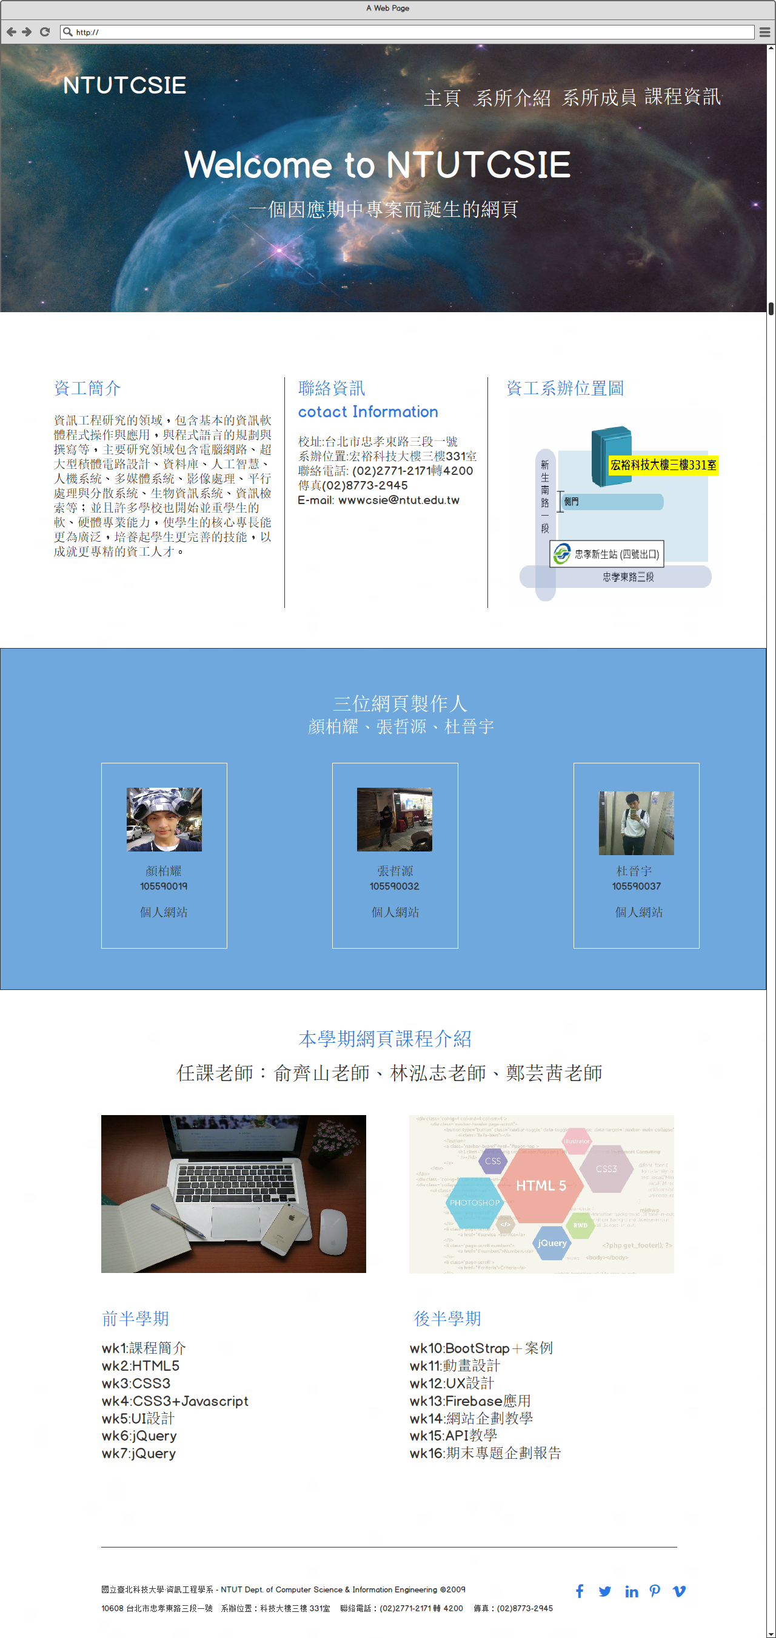
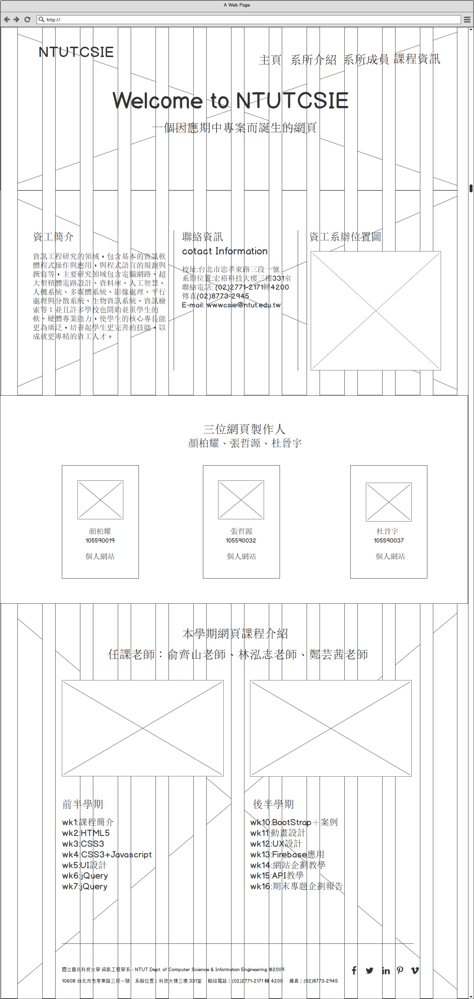
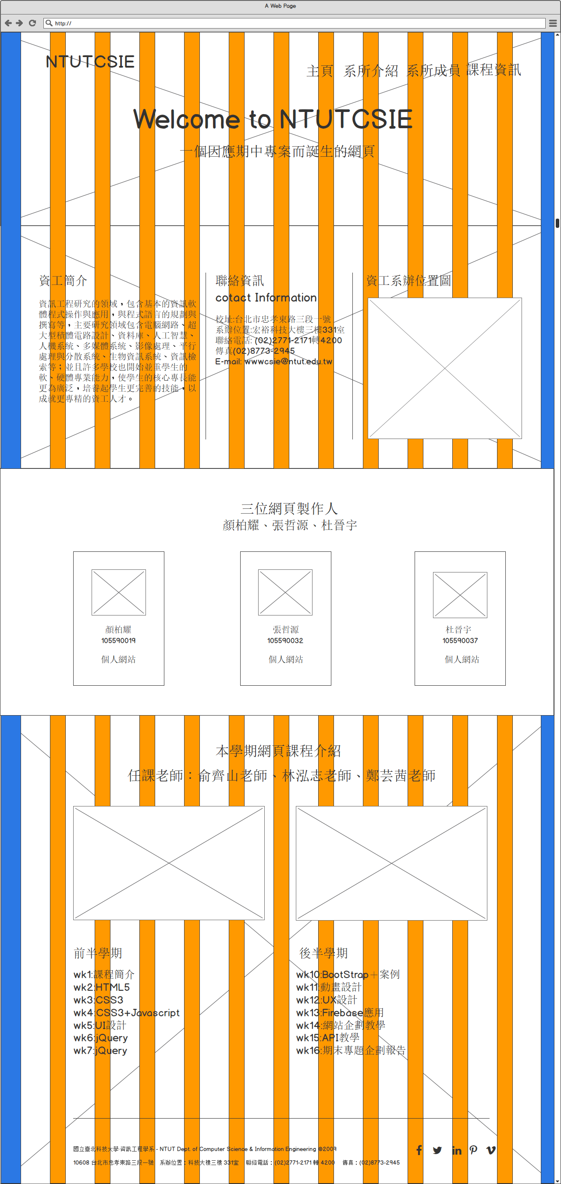
Design of index

Slide 9
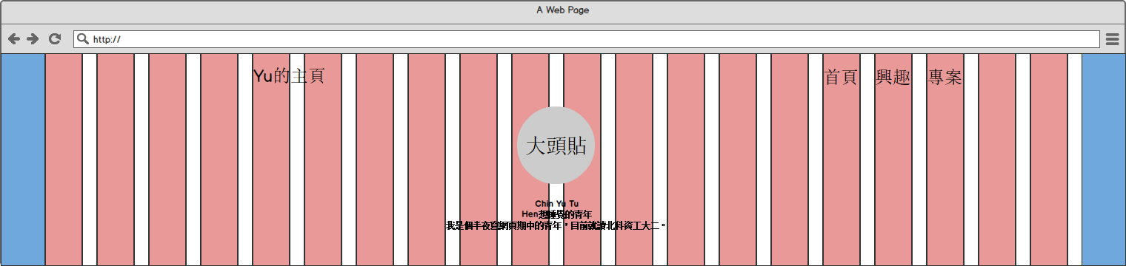
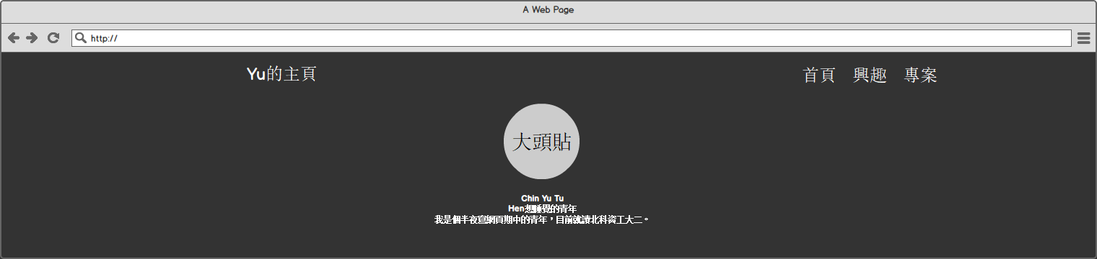
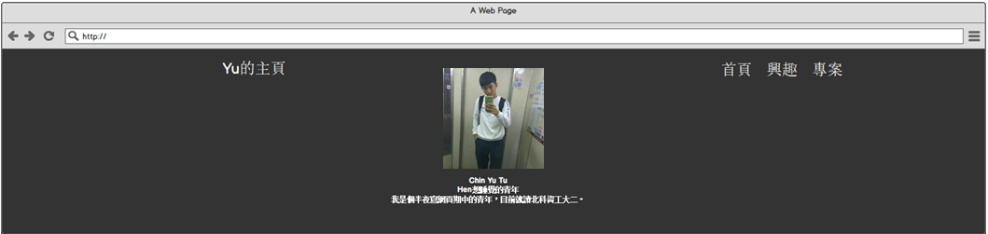
Design of Yu’s index

Slide 10
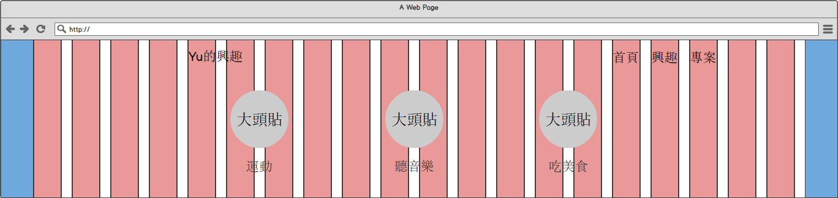
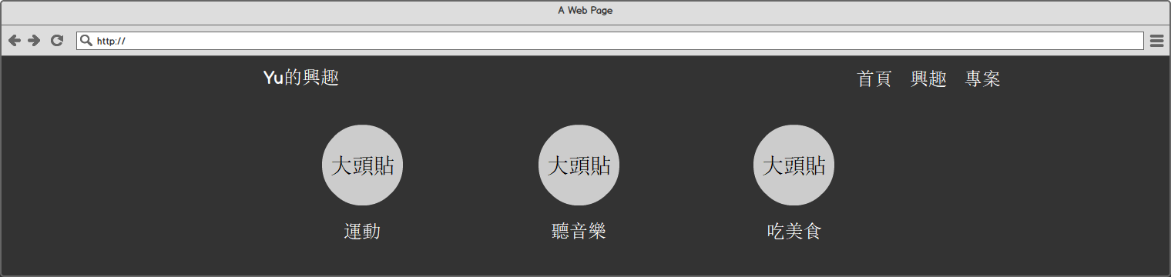
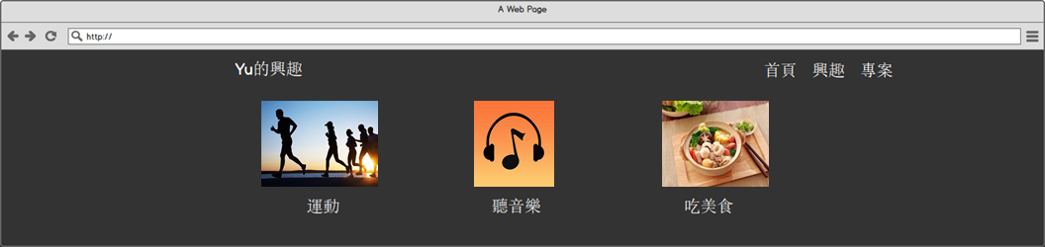
Design of Yu’s hobby

Slide 11
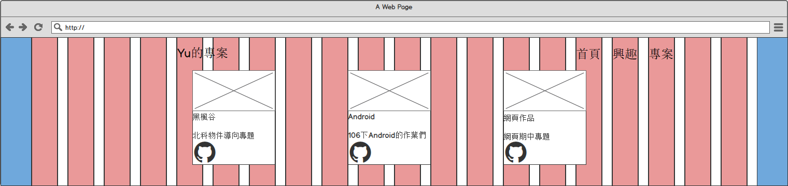
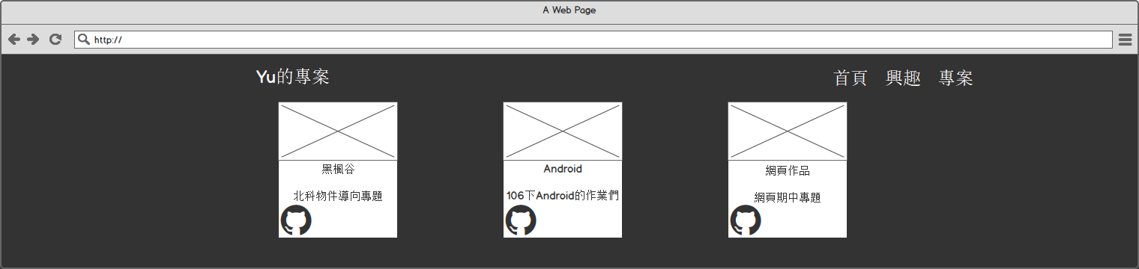
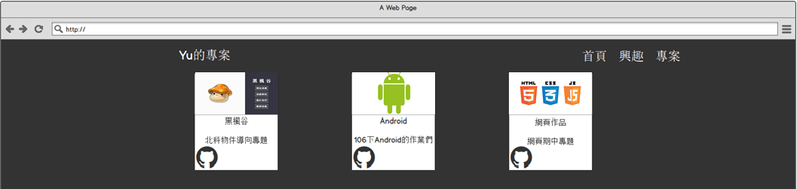
Design of Yu‘s Project

Slide 12
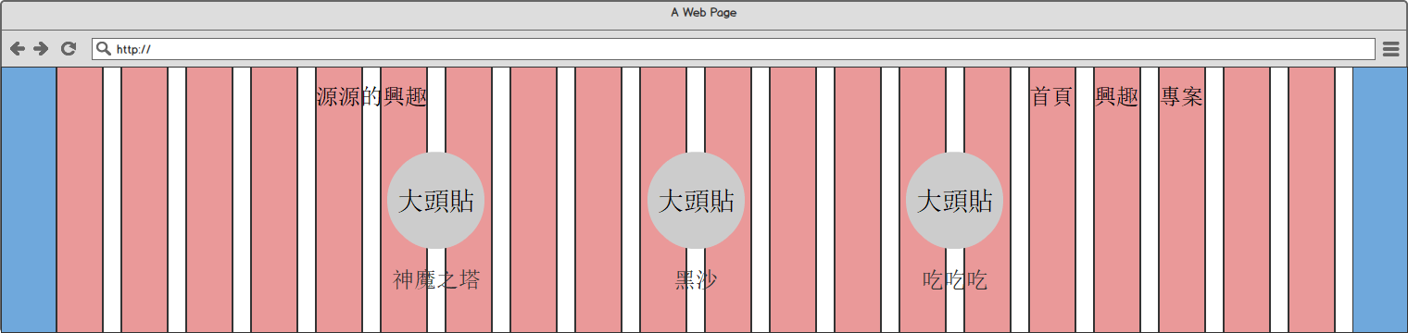
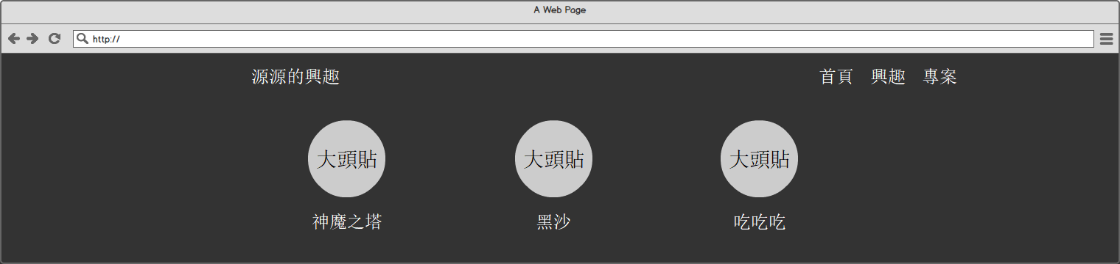
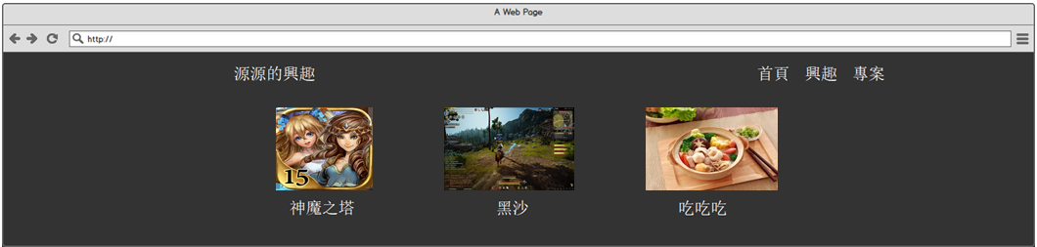
Design of Mark’s hobby

Slide 13
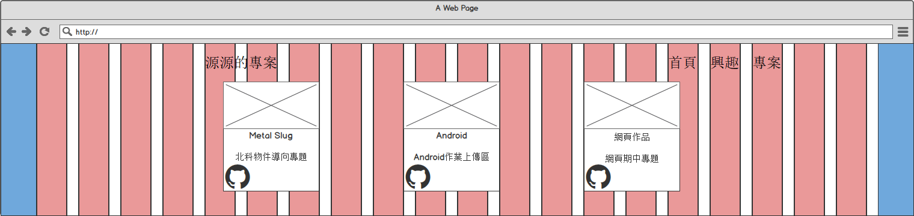
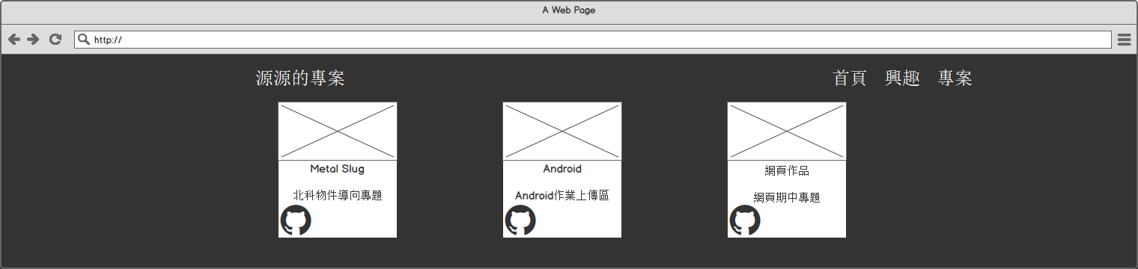
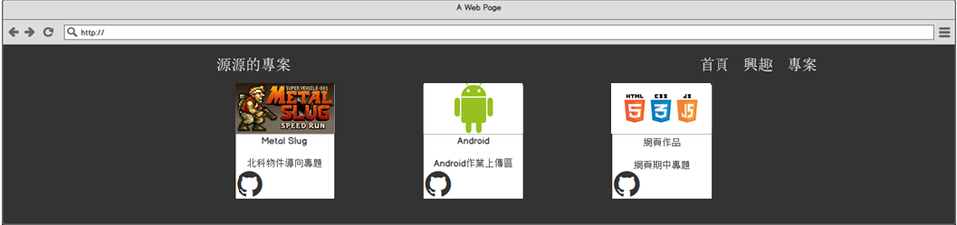
Design of Mark’s Project

Slide 14
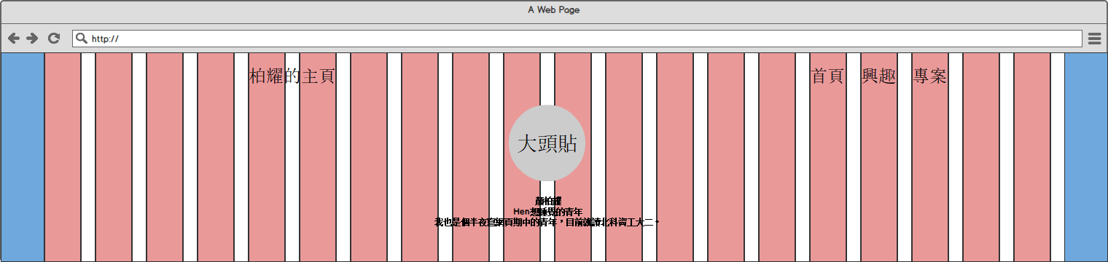
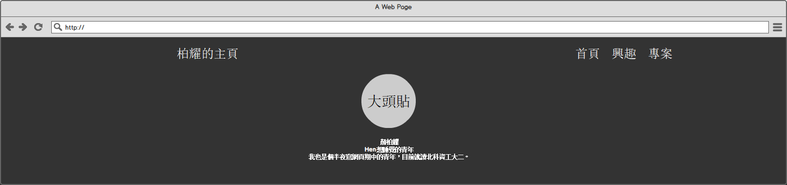
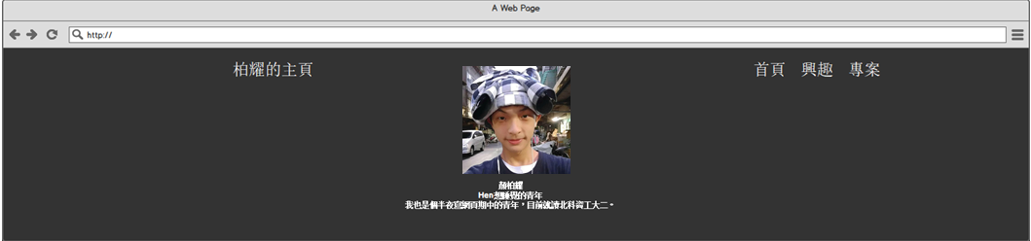
Design of Yen’s index

Slide 15
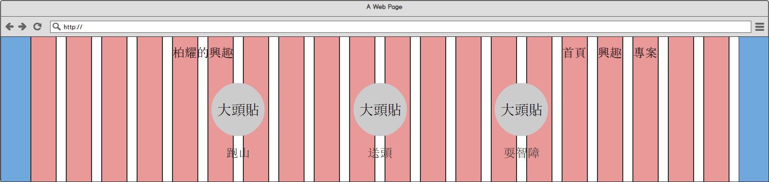
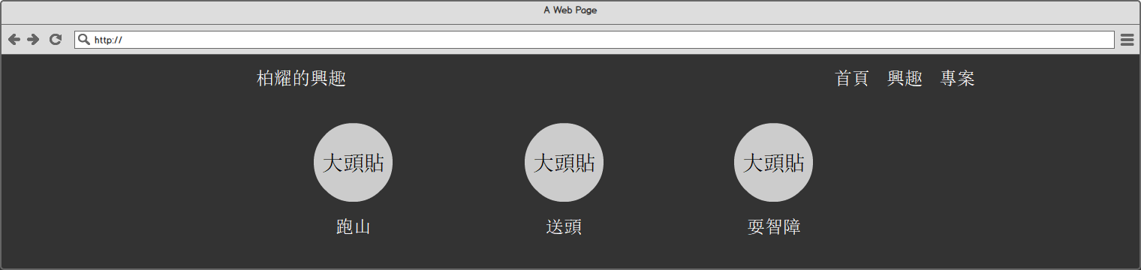
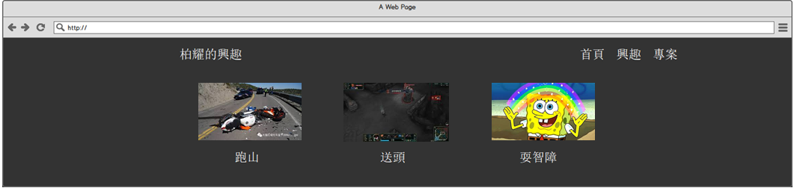
Design of Yen’s hobby

Slide 16
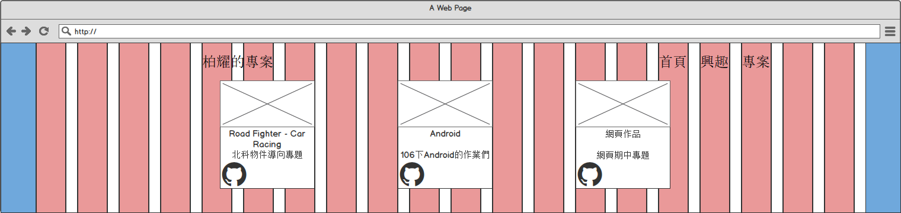
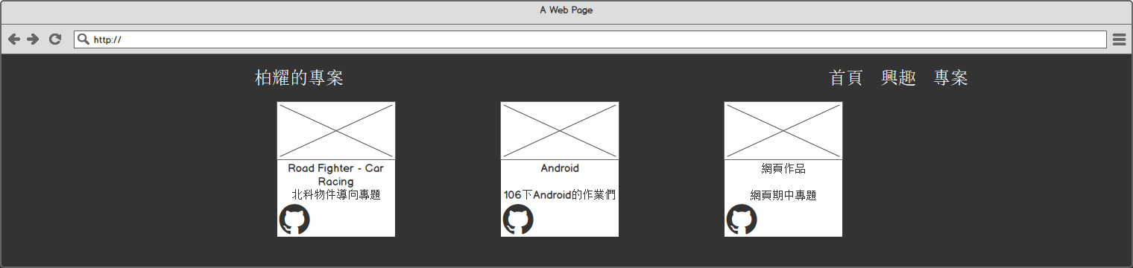
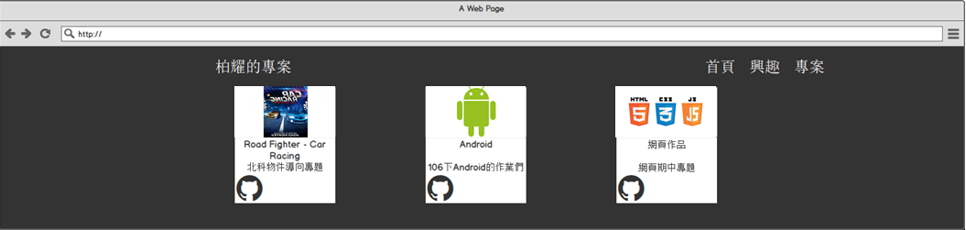
Design of Yen’s Project

Slide 17
工作分配
杜晉宇 :網頁設計、圖檔設計、網頁程式設計、Wifeframe製作、網頁測試。
顏柏耀 :網頁設計、圖檔設計、網頁程式設計、Wifeframe製作、網頁測試。
張哲源 :網頁設計、圖檔設計、網頁程式設計、Wifeframe製作、網頁測試。

Slide 18
DEMO https://ss25435678.github.io/F2E_Mid/Mid/

